Slide 1
駕駛員疲勞：在考慮檢測和對策技術時識別疲勞的成因的重要性
Jennifer F. May, Carryl L.Baldwin
Volume 12, Issue 3, May 2009, Pages 218-224

Slide 2
1、介紹
疲勞是一個多維結構，研究人員很難對其進行定義，因此，本文根據造成的疲勞狀態的原因，將駕駛員疲勞分為睡眠相關(SR)和任務相關(TR)疲勞。
睡眠不足，清醒時間延長和一天中的時間(晝夜節律效應)會影響SR疲勞。
在沒有任何與睡眠相關的原因的情況下，駕駛的某些特徵(例如任務要求和持續時間)會產生任務TR疲勞。
研究表明，在駕駛員使用的所有自發性策略中，只有午睡和咖啡因才能減少駕駛員的疲勞，特別是在SR疲勞的情況下。本文重點探討在這些不同因果關係中駕駛員疲勞技術的有效性。

Slide 3
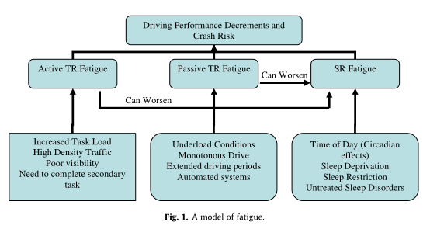
大多數駕駛員皮來研究集中在睡眠不足或晝夜節律的影響上，但要求駕駛員在單調的高速公路條件下執行駕駛任務。這混淆了SR和TR疲勞的影響。如圖是三種疲勞的類型，他們產生的原因，後果和交互作用。

Slide 4
2、緩解駕駛員疲勞的技術手段
2.1、檢測預警技術
檢測和預警技術使用對生理和疲勞性能變化敏感的措施，例如眼球運動，頭部點頭和轉向性能。目的都是警告駕駛員疲勞，使其停止行駛並休息。

Slide 5
2.1.1、閉眼
PERCLOS系統基於對眼睛的視頻監控來計算瞳孔上的眼睛閉合量。它以1-3分鐘為間隔進行測量，並得出疲勞指數。
2.1.2、點頭技術
當駕駛員開始入睡時，頭部開始隨著肌肉放鬆而點頭。
儘管點頭技術似乎可以有效地檢測睡眠的開始，但駕駛員可能不適合在此嗜睡之前安全駕駛。因此，點頭技術警告駕駛員的困倦為時已晚。

Slide 6
2.1.3、緊急開關技術
緊急開關技術設計用於用戶連續按下開關。當釋放開關時，可以認為用戶已經受傷並發出警報聲。該系統僅在進入睡眠狀態才能識別困倦的駕駛員。

Slide 7
2.2、防撞技術
防撞警告系統可以通過補償疲勞的駕駛員的惡化反應時間來幫助疲勞的駕駛員(SR和TR)。
2.2.1、車道設計
車道設計，用於監視在駕駛員離開道路時向駕駛員發出警報。當駕駛員橫穿車道時，會在車內產生很大的噪音和震動。
2.2.2、車道偏離預警系統
車道漂移或偏離技術從攝像機接受信息，該攝像機監視前方道路並繪製車道邊界圖。當駕駛員使出車道，會發出報警。

Slide 8
2.2.3、防撞系統(CAS)警告
CAS警告已集成到某些車輛的生產中，旨在向駕駛員發出潛在的後端或側面碰撞警告。
在這項研究中，CAS警告降低了碰撞速度並且縮短了碰撞時間，證明了碰撞嚴重性的降低。

Slide 9
2.3、疲勞對策
旨在減輕疲勞或改善性能的技術適用於遇到TR疲勞的駕駛員。技術對策包括在車輛中使用自動化以減少任務負荷，以及旨在提高駕駛員參與度以防止被動TR疲勞的交互式技術。
2.3.1、自動化
自動化是指將系統或任務的控制從操作員轉移到車輛。自適應自動化可以將駕駛員疲勞與任務負荷聯繫起來，以優化駕駛性能。
2.3.2、互動技術
駕駛員可能會在駕駛時感到疲勞，激活交互式系統。系統將在制定時間間隔定期發出輕微的聽覺警報。駕駛員有1-3秒的時間關閉警報；否則，將響起輔助喚醒警報，喚醒駕駛員。

Slide 10
在所有的技術中，防撞裝置是最可行的實施方式。車道偏離警告和車道設計用於減少道路交通事故。安裝防撞預警系統幫助減少追尾和側撞事故。所有這三種類型的技術都有可能對SR和TR疲勞有好處。

Slide 11
3、結論
防撞技術，例如車道偏離警告和避免碰撞系統，可能對TR和SR疲勞有幫助。在兩種類型的疲勞中，車道位置可變性和車道偏離的可能性都會增加。

Slide 12
總之，未來的疲勞測試研究方法和與疲勞相關的技術必須區分不同形式的疲勞。駕駛員疲勞的對策家屬或多或少地取決於駕駛員所經歷的疲勞類型。
集成多種疲勞測量的未來技術會更可靠，更有效地檢測駕駛員疲勞並減少疲勞相關的碰撞。

